Slide 1
Nervesystemet

Slide 2
Generelt
Vores krop indeholder ufatteligt mange nerveceller
  I biologi kalder vi nerveceller for neuroner
Hvor findes langt størstedelen af disse neruroner?
  Hjernen (ca. 125.000.000.000)

Slide 3
Nervesystemet
Kan anatomisk set inddeles i to dele
  Centralnervesystemet (CNS)
    Hjernen og rygmarven
  Perifere nervesystem (PNS)
    Alle de nerver, der befinder sig i periferien (udkanten)
    Fx de nerver der løber til og fra kroppens muskler og rygmarven

Slide 4
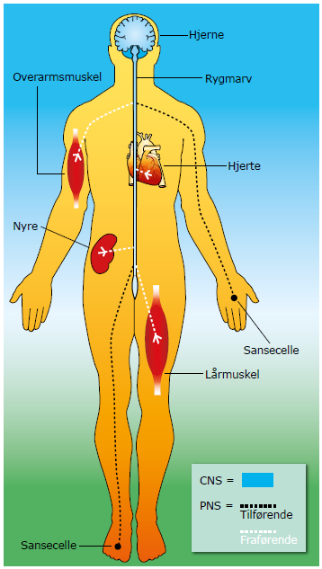
Yderligere opdeling af PNS
Løber de væk fra CNS og ud i kroppen kaldes de efferente (fraførende) neuroner
Løber de fra kroppen mod CNS kaldes de for afferente (tilførende) neuroner

Slide 5
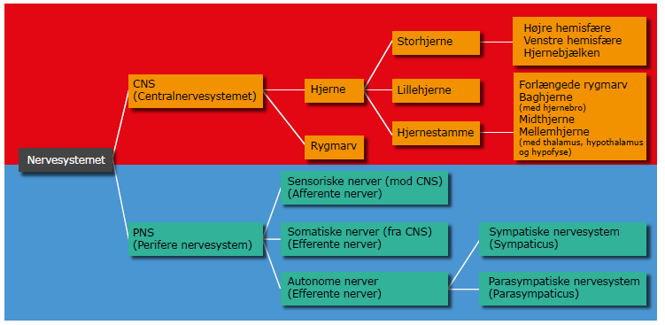
Overordnet nervesystemet
Kan yderligere deles op i to systemer
  Det somatiske system (som igen kan deles op i to)
    Det sensoriske system
    Det motoriske system
  Det autonome system (som igen kan deles op i to)
    Det sympatiske system
    Det parasympatiske system

Slide 6
Sensoriske og motoriske
Sensorisk
  Det der tager sig af sansning (syn, føle, smag osv)
  Neuronerne går fra en sansecelle mod CNS
    Med andre ord afferente neuroner
Motorisk
  Bevægelser (skeletmusklerne)
  Fra CNS til PNS til den pågældende skeletmuskel
    Med andre ord efferente neuroner

Slide 7
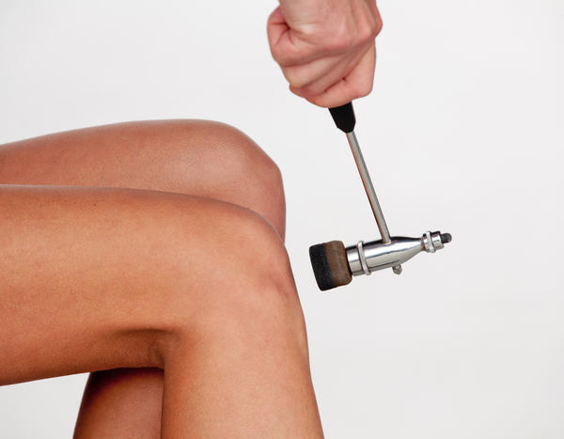
Reflekser
Sansecelle → Rygmarv/hjernestamme → motorisk neuron → muskel
Behøver altså ikke involvere storhjernen
Kan medføre cykliske bevægelser
  Lokomotionsreflekser
  Sjippe-eksemplet fra bogen

Slide 8
Det autonome nervesystem
Hypothalamus styrer overordnet det autonome nervesystem
Autonom betyder selvstyrende
  Den del af nervesystemet, der fungerer uden vi er bevidste om det
  Kontrollerer hjerteaktivitet, glat muskulatur og kirtler
Deles op i det sympatiske og parasympatiske system
  Arbejder samtidig, men det ene system er altid dominerende – afhængigt af situationen

Slide 9
Det sympatiske nervesystem
Er populært sagt ”speederen”
Hvis det sympatiske nervesystem er dominerende så:
  Øget puls
  Under fysisk aktivitet
  Krisesituationer
  ”Fight or flight” situationer

Slide 10
Det parasympatiske nervesystem
Er populært sagt ”bremsen”
Hvis det parasympatiske nervesystem er mest dominerende så:
  Hvilepuls
  Hvilesituationer
  Fremmer fordøjelsen

Slide 11
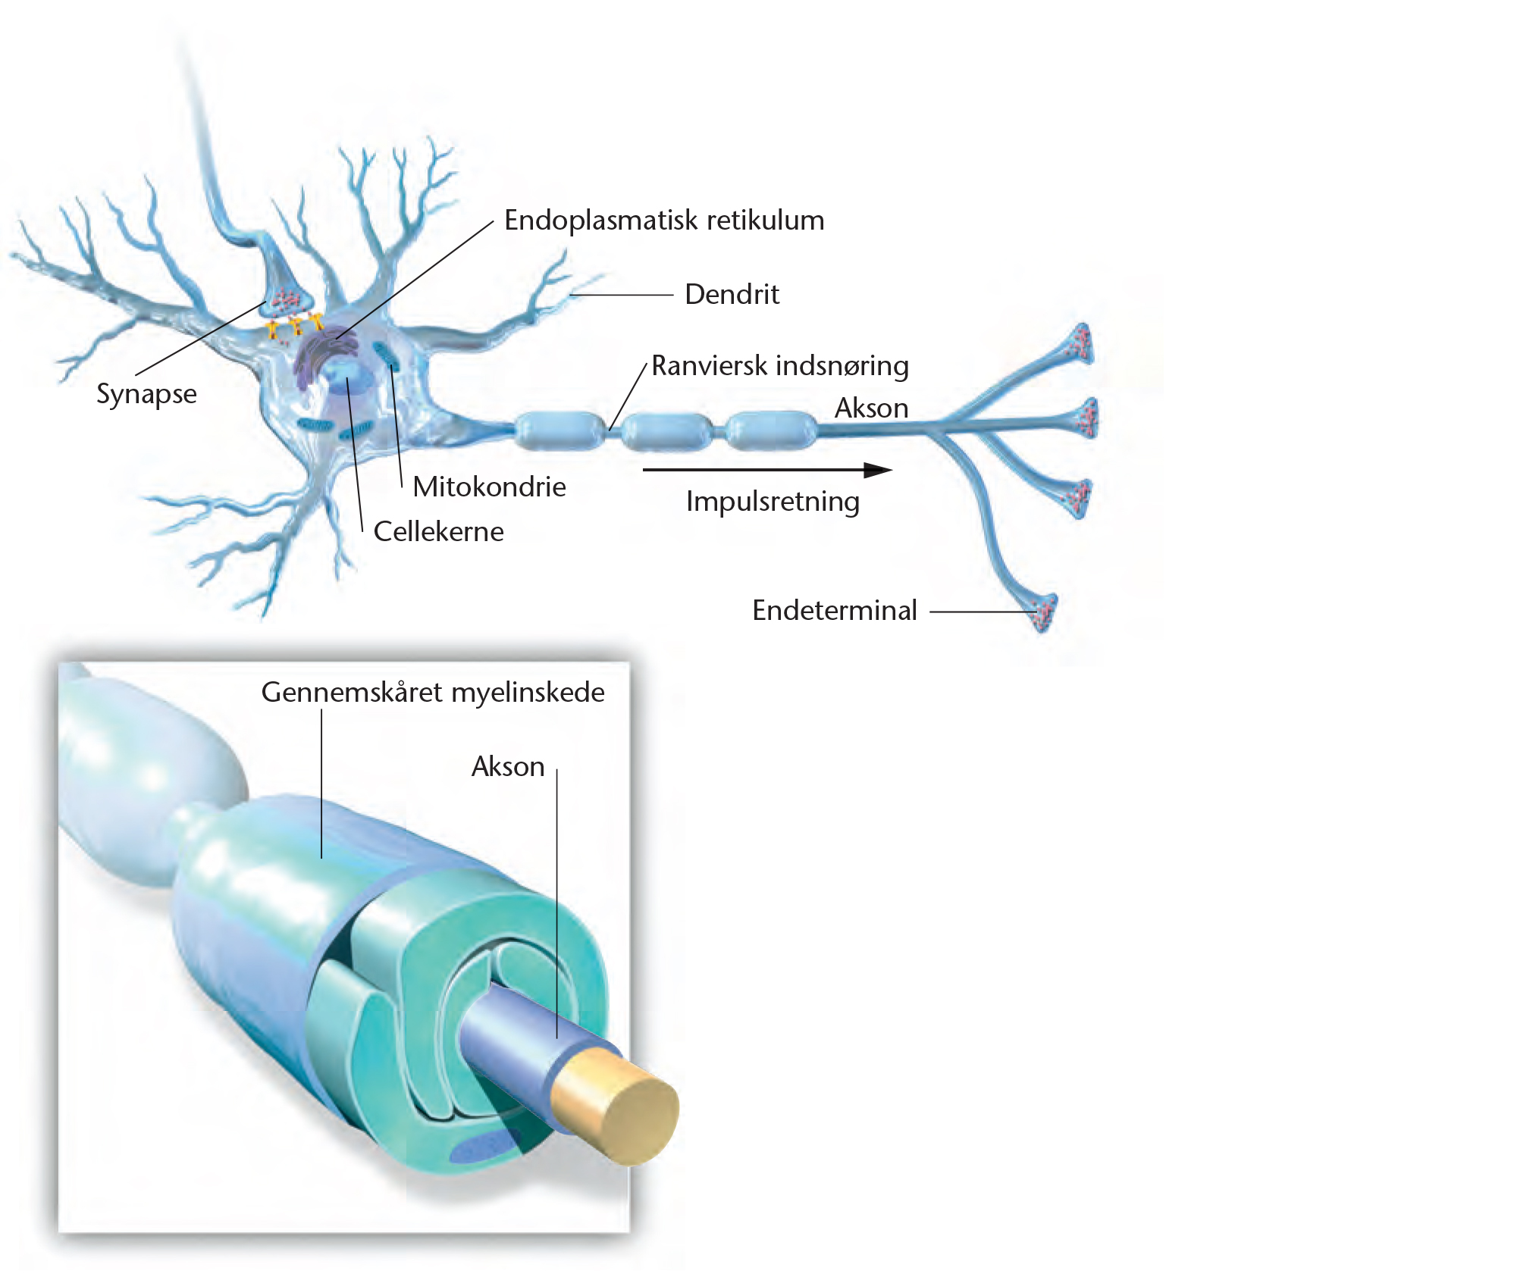
Nervecellens opbygning
Består af to slags celler
  Selve neuronet
    Består af:
      Dendritter
      Soma (cellekrop) med cellekerne
      Akson
      Endeknop(per) (præsynaptiske terminaler)
  Gliaceller (støtteceller)

Slide 12
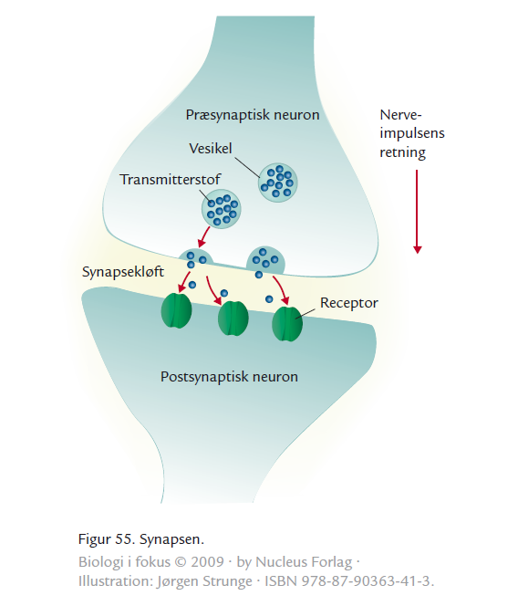
Nervecellensopbygning
Nervesignalet modtages i dendritområdet eller soma
  Sendes ned gennem aksonet og ud til endeknopperne
  Der hvor to nerveceller mødes kaldes for en synapse
    Synapsen er en væskefyldt kløft
    Præsynaptisk del (afsender)
    Postsynaptisk del (modtager)
    Nervecellerne rører altså ikke direkte ved hinanden

Slide 13
Gliaceller
Forskellige funktioner alt efter hvor i nervesystemet de er
Myelinskeder
  Fedtholdige gliaceller, der sidder rundt om aksonet
  Virker som en isoleringskappe
    Øger impulshastigheden
  Kun hvirveldyr (vertebrater), der har myelinskeder

Slide 14
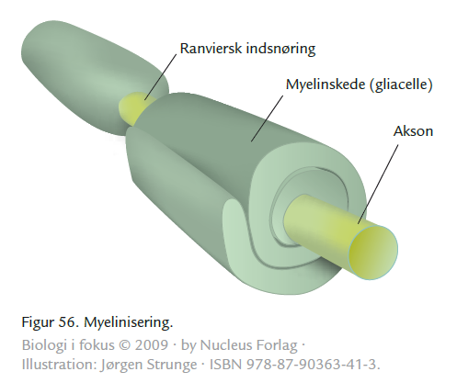
Myelinskeder

